Slide 1
AAC DataStore
안드로이드팀 10분 세미나
2021.01.23
안드로이드 10기 강다현

Slide 2
AAC DataStore
What is DataStore?
Jetpack DataStore is a data storage solution
that allows you to store
key-value pairs or
typed objects with protocol buffers
어디서 본 것 같다? => SharedPreference

Slide 3
AAC DataStore
What is protocol buffers?
Protocol buffers are Google’s
language-neutral
platform-neutral
extensible mechanism
for serializing structured data
쉽게 말해 구글에서 개발한 직렬화 메커니즘.
xml과 비슷한 녀석인데,
smaller,
faster,
simpler!
.proto file syntax 사용!
https://jeong-pro.tistory.com/190가 참고하기에 좋은 글!
Notes:
https://developers.google.com/protocol-buffers/docs/overview
https://developers.google.com/protocol-buffers/docs/faq

Slide 4
AAC DataStore
DataStore provides two different implementations: Preferences DataStore and Proto DataStore.
Preferences DataStore
stores and accesses data using keys.
This implementation does not require a predefined schema,
and it does not provide type safety.
Proto DataStore
stores data as instances of a custom data type.
This implementation requires you to define a schema using protocol buffers,
but it provides type safety.

Slide 5
AAC DataStore
바로 코드로 넘어갑시다.. (gradle 생략)
기본은 코루틴, rx도 당연히(?)optional로 지원합니다!

Slide 6
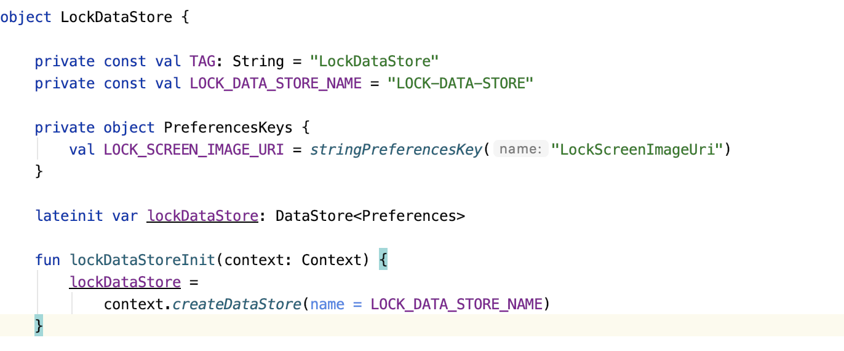
AAC DataStore – Preference DataStore

Slide 7
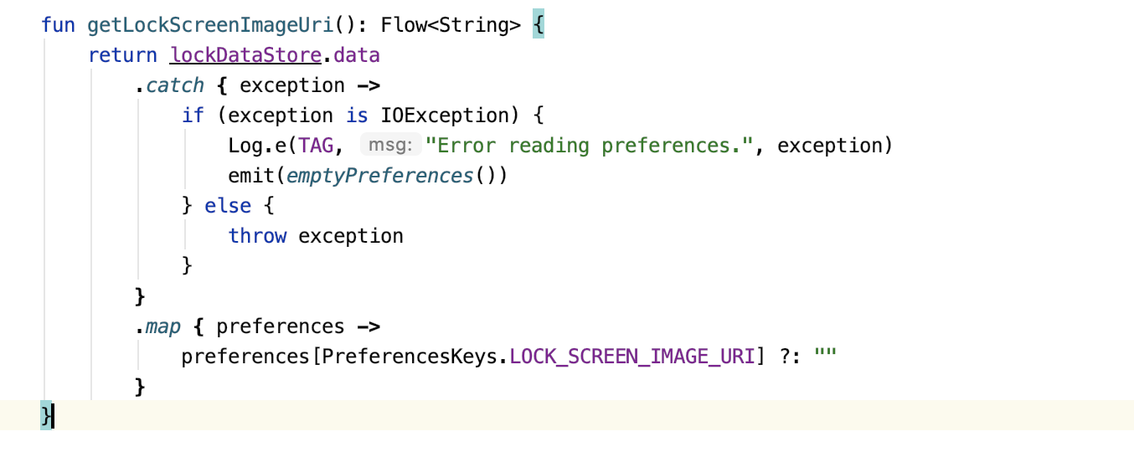
AAC DataStore – Preference DataStore

Slide 8
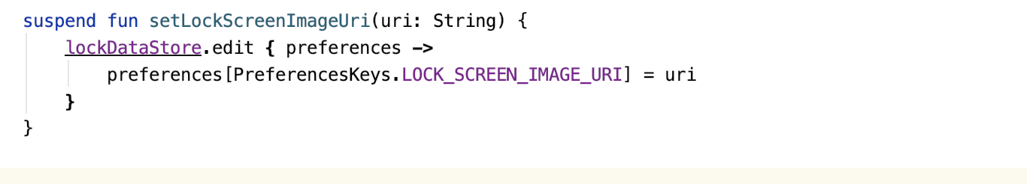
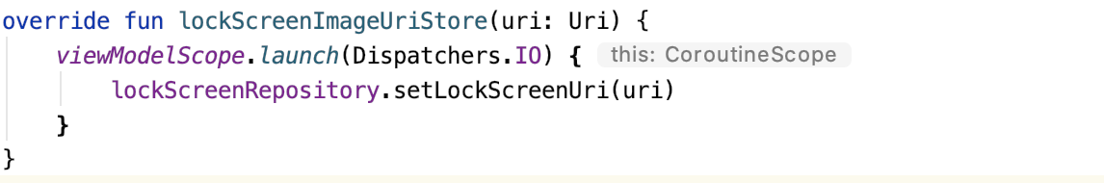
AAC DataStore – Preference DataStore

Slide 9
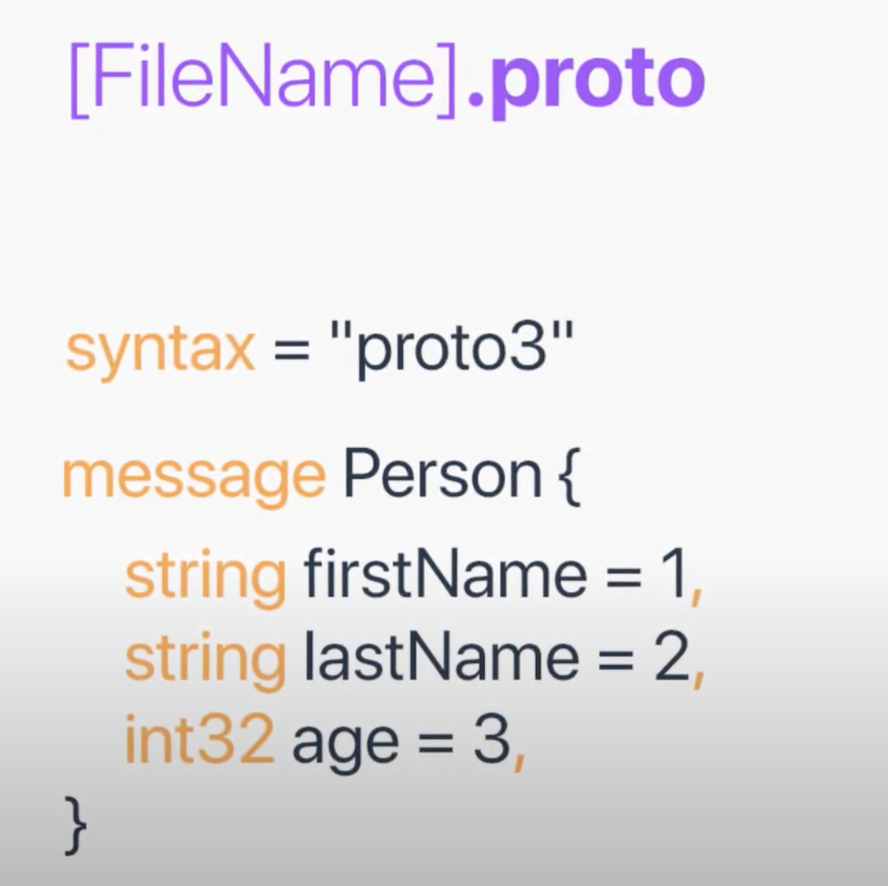
AAC DataStore – Proto DataStore
스키마 정의
app/src/main/proto에 user_prefs.proto 따로 생성
UserPreferences는 compile time에 자동 생성됩니다!
https://developers.google.com/protocol-buffers/docs/proto3를 참고합시다

Slide 10
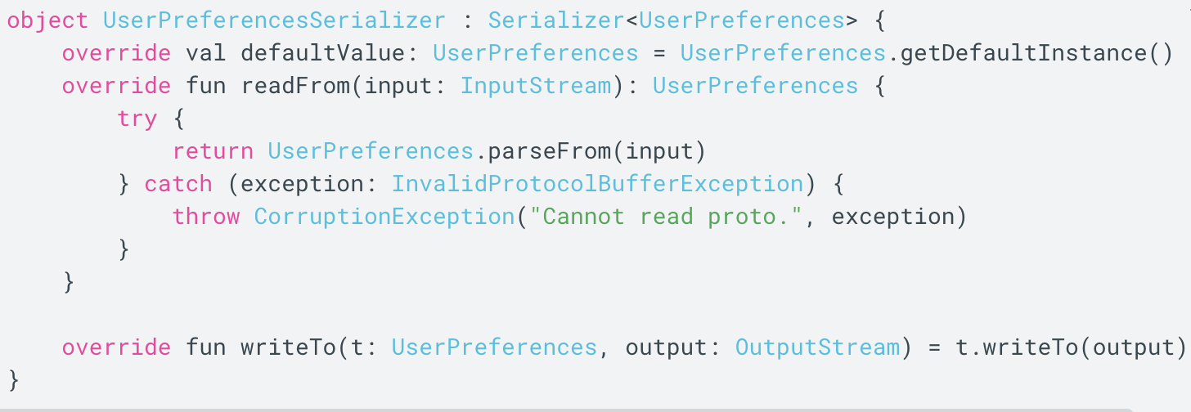
AAC DataStore – Proto DataStore

Slide 11
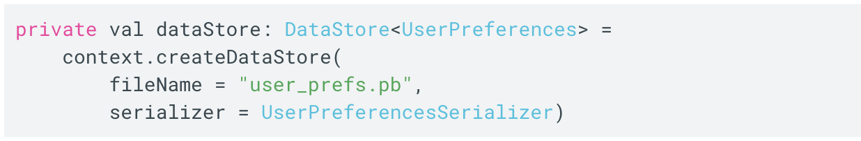
AAC DataStore – Proto DataStore

Slide 12
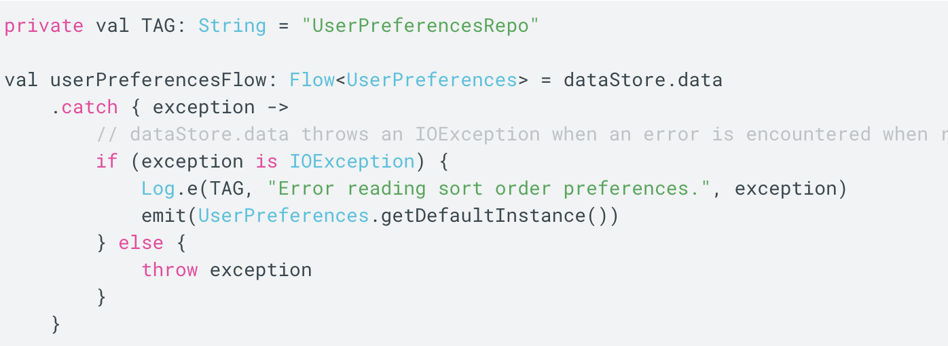
AAC DataStore – Proto DataStore

Slide 13
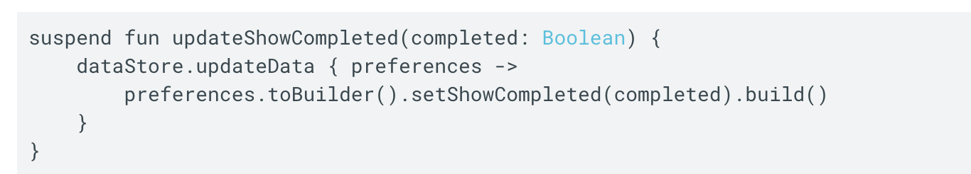
AAC DataStore – Proto DataStore

Slide 14
AAC DataStore
나올법한 질문 :
SharedPreference보다
Preferences DataStore가 나은 이점이 뭐야

Slide 15
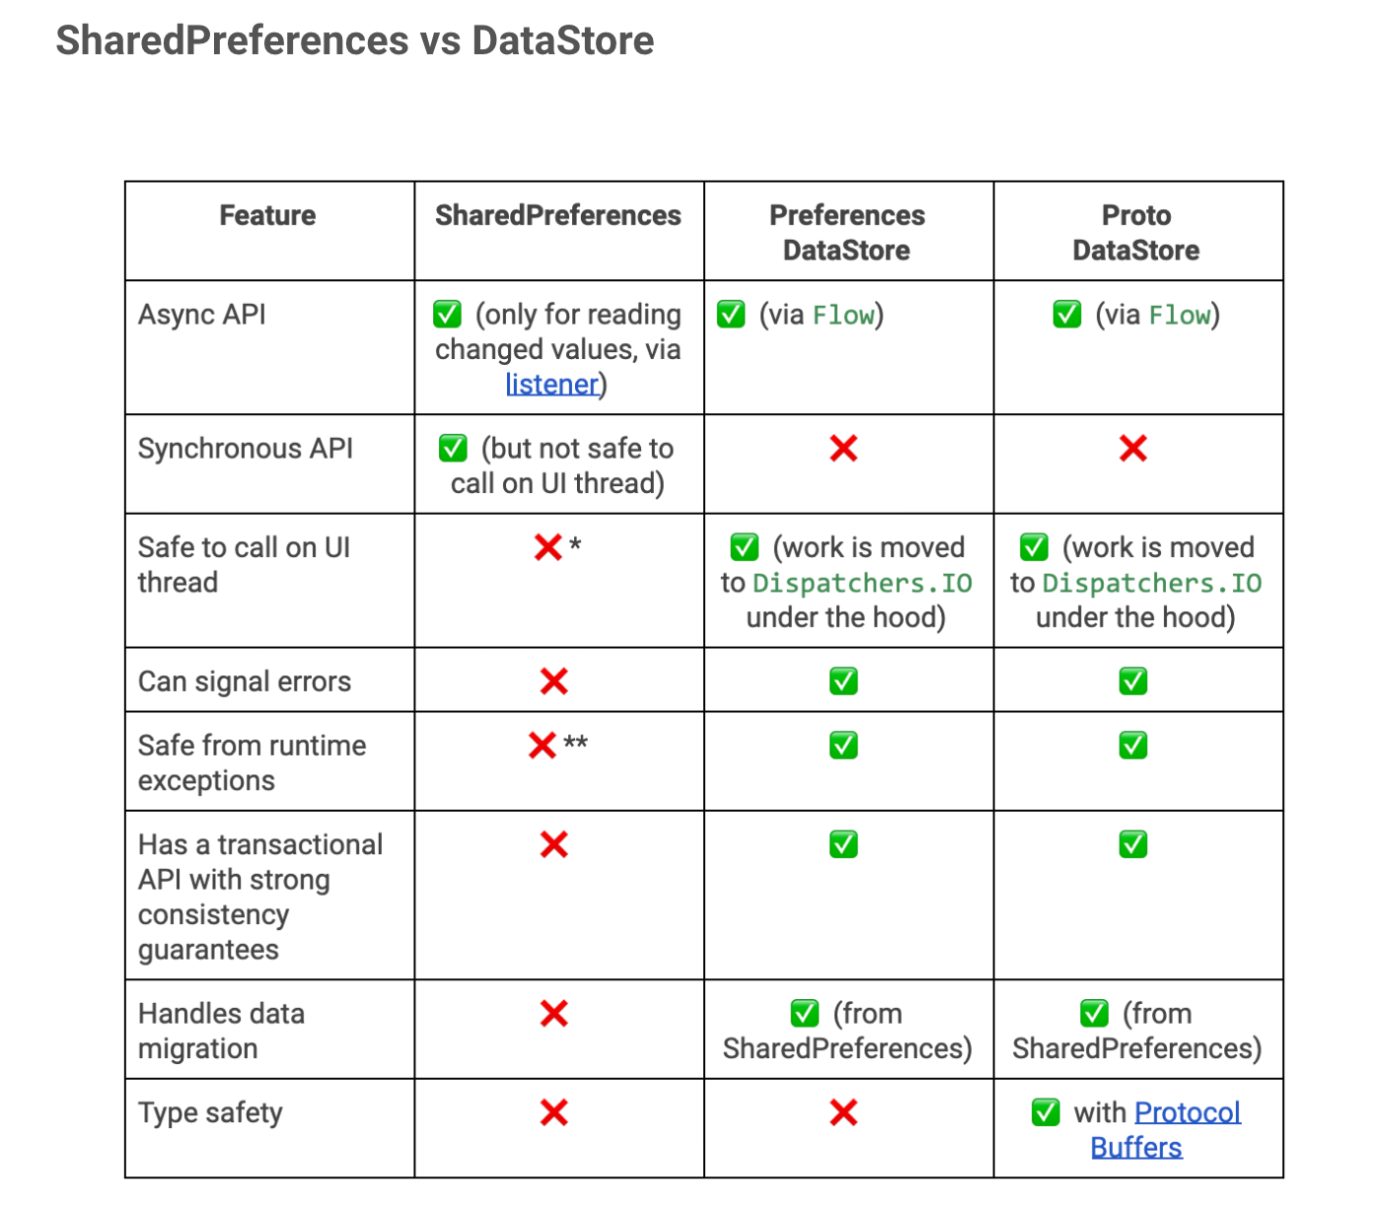
AAC DataStore
SharedPreference보다 좋은 점들이 추가되었다.

Slide 16
AAC DataStore
나올법한 질문 : Proto DataStore말고 Room 쓰면 안되나?
코드랩) If you have a need for partial updates,
referential integrity, or support for large/complex datasets,
you should consider using Room instead of DataStore.
DataStore is ideal for small , simple datasets
and does not support partial updates or referential integrity.
요약하자면 닭 잡는데 소 잡는 칼 쓰지 마라! (어찌보면 당연한?)
Proto DataStore는 약간 복잡한? 설정값 전체를
하나의 객체로 묶어서 저장하고 업데이트할 때나 좋을듯....?

Slide 17
AAC DataStore
만약 지금 SharedPreferences 쓰고있다면?
DataStore로 Migration 해보는 게 어떨까요?
(Current Stable Release는 아닙니다 ㅎ…아직 Alpha Release… )
Notes:
https://github.com/flutter/flutter/issues/15307

Slide 18
2021.01.23
안드로이드 10기 강다현

